Slide 1
Государственное бюджетное образовательное учреждение высшего профессионального образования «Красноярский государственный медицинский университет имени профессора В. Ф. Войно-Ясенецкого» Министерства здравоохранения Российской Федерации Кафедра лучевой диагностики ИПО
Оценка тяжести КТ грудной клетки: инструмент визуализации для оценки тяжелой COVID-19
Chest CT Severity Score: An Imaging Tool for Assessing Severe COVID-19
Ran Young, Xiang Li, Huan Liu, Yanling Zhen, Xianxiang Zhang, Qiuxia Xiong, Yong Luo, Cailiang Gao, Wenbing Zeng.
Выполнил: ординатор I года обучения
Стрижнев Максим Вительевич

Slide 2
Введение
С декабря 2019 года в городе Ухань провинции Хубэй, Китай, появился кластер случаев неизвестной пневмонии с аналогичными клиническими проявлениями, предполагающими вирусную пневмонию. Из образцов нижних дыхательных путей был выделен новый тип коронавируса, получивший название тяжелый острый респираторный синдром коронавирус-2 (SARS-CoV-2) по международной классификации вирусов(covid-19).

Slide 3
Материалы и методы.
Исследование было одобрено Комитетом по этике центральной больницы города Чунцин Три ущелья. Мы ретроспективно изучали пациентов, которым был поставлен диагноз COVID-19 С 21 января 2020 года по 5 февраля 2020 года в нашей больнице. Согласно нашему больничному протоколу, все пациенты с подозрением на COVID-19 регулярно проходили неконтрастные КТ-исследования и были госпитализированы в стационар для изоляции и наблюдения. КТ была выбрана по сравнению с рентгенограммами грудной клетки, исходя из предположения, что первая является более чувствительной для выявления помутнений легких.

Slide 4
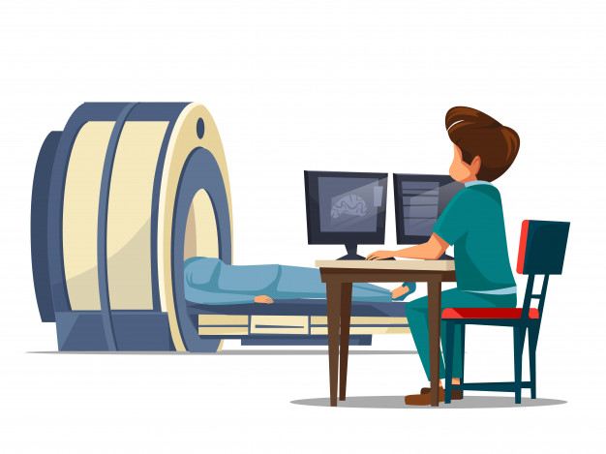
Оценка степени тяжести КТ грудной клетки.
Мы разработали оценку тяжести КТ грудной клетки (CT-SS) для оценки нагрузки COVID-19 на исходное сканирование, полученное при поступлении. Этот балл использует помутнение легких в качестве суррогата для расширения заболевания в легких. CT-SS является адаптацией метода, ранее использовавшегося для описания непрозрачности молотого стекла, интерстициальной непрозрачности и захвата воздуха, который коррелировал с клиническими и лабораторными показателями у пациентов после ОРВИ.

Slide 5
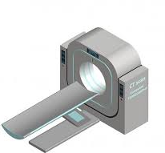
Компьютерная томография грудной клетки.
КТ органов грудной клетки проводили на 16-ти детекторном КТ-сканере (Emotion; SIEMENS). Все пациенты были обследованы в положении лежа на спине. Затем были получены КТ-изображения во время одной инспираторной задержки дыхания. Параметры КТ сканирования: параметры рентгеновской трубки-120квп, 350мас; время вращения-0,5 секунды; шаг-1,0; толщина сечения-5 мм; площадь пересечения-5 мм; дополнительная реконструкция с резкой сверткой ядра и срезом толщиной 1,5 мм.

Slide 6
Неконтрастные КТ-изображения грудной клетки 46-летней женщины с легкой формой пневмонии COVID-19. КТ-сканы показывают помутнение матового стекла в заднем сегменте правой верхней доли, верхнем сегменте двусторонних легких и заднем базальном сегменте правой левой доли, КТ-СС составляет 4.

Slide 7
Неконтрастные КТ-изображения грудной клетки 20-летнего мужчины с легкой формой пневмонии COVID-19. КТ-сканирование показывает помутнение молотого стекла и консолидацию в нескольких сегментах легких, КТ-СС составляет 7.

Slide 8
Неконтрастные КТ-изображения грудной клетки 56-летнего мужчины с тяжелой пневмонией COVID-19. КТ-сканирование показывает множественные помутнения молотого стекла в нескольких сегментах легких, КТ-СС составляет 28.

Slide 9
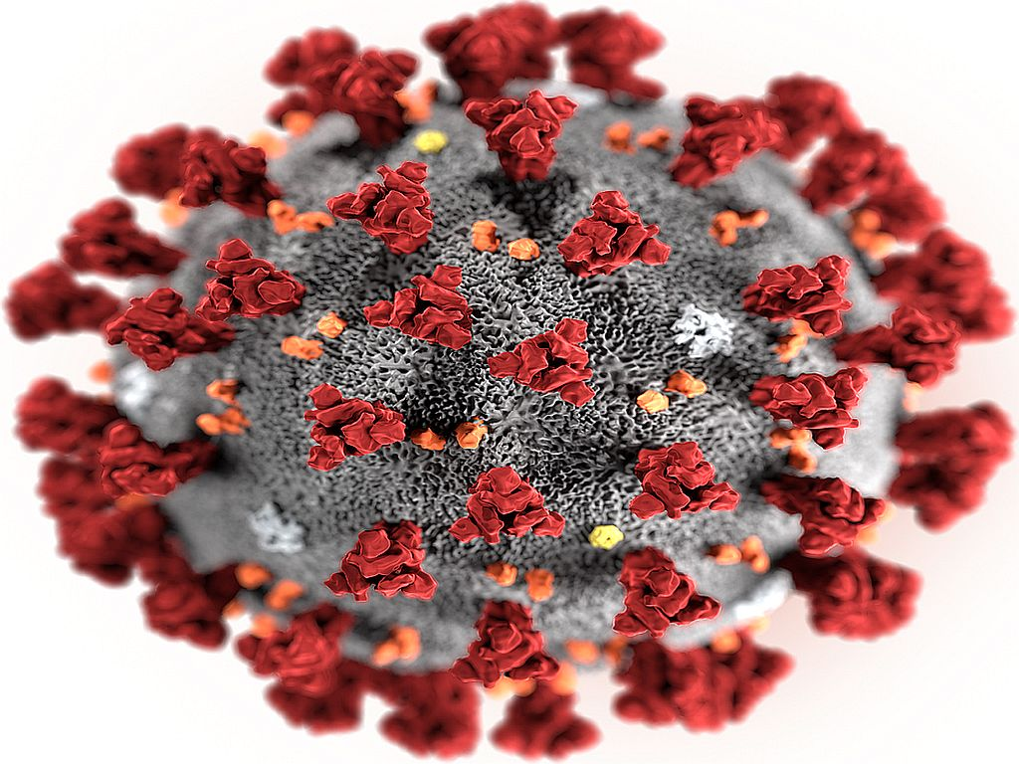
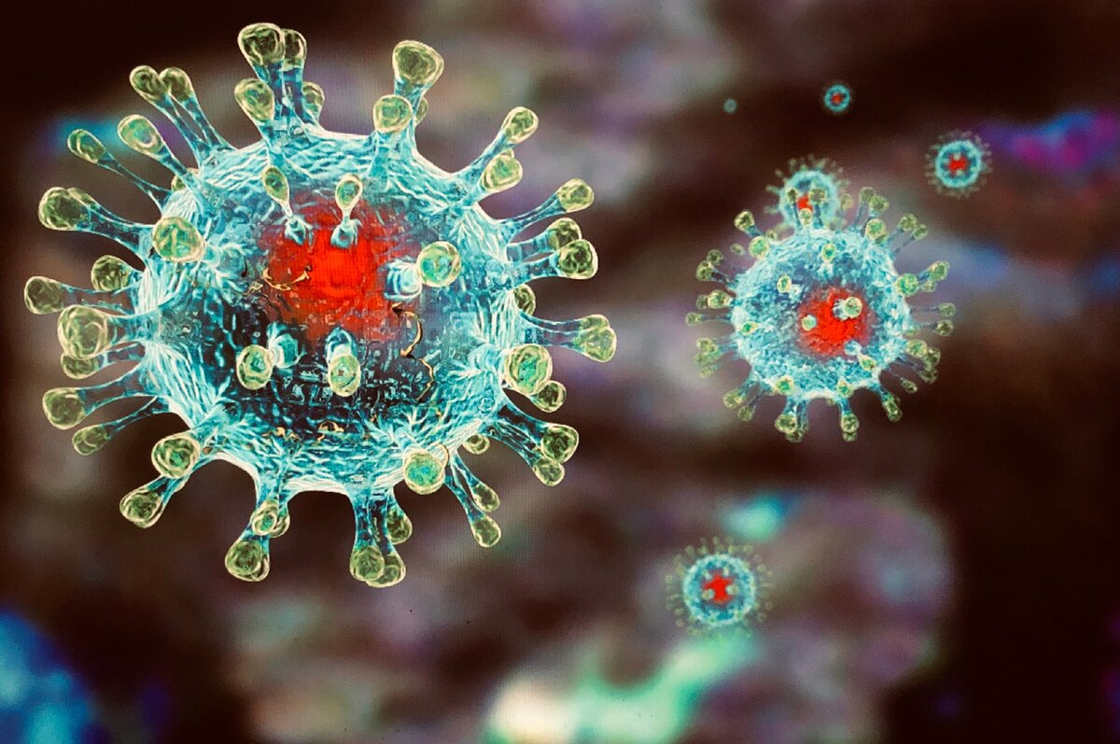
Выводы
30 января 2020 года Всемирная организация здравоохранения объявила COVID-19 шестой чрезвычайной ситуацией в области общественного здравоохранения, заслуживающей международного внимания. COVID-19 является очень заразным и распространился по всему миру. Стратегии сдерживания заболеваний и ведения пациентов в значительной степени зависят от диагностики заболеваний.

Slide 10
Список литературы.
Ran Young, Xiang Li, Huan Liu, Yanling Zhen, Xianxiang Zhang, Qiuxia Xiong, Yong Luo, Cailiang Gao, Wenbing Zeng.
https://pubs.rsna.org/doi/10.1148/ryct.2020200047

Slide 11
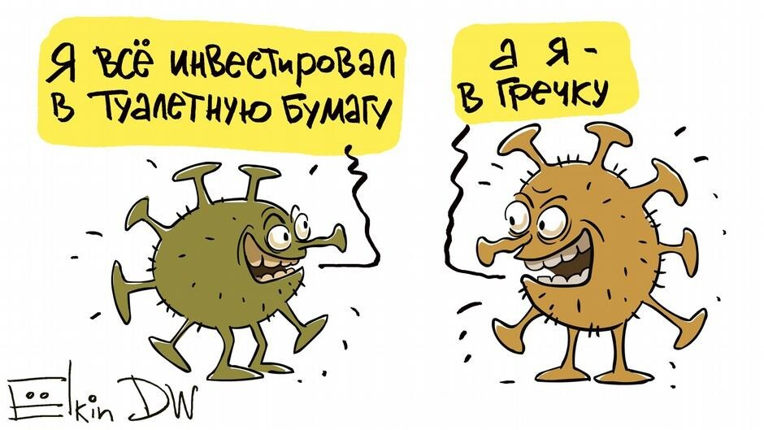
Спасибо за внимание!

